Slide 1
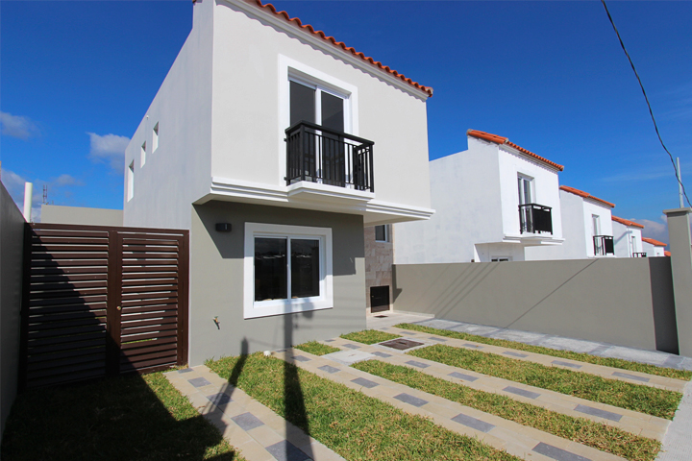





VENDIDA!!
Casa en Residencial
Las Uvas
103 Mts²
3
Quieres Vender Tu Propiedad?
Alexa Moran
9551-0352 / 2270-7020
contacto@bienesraicestrebol.hn
BienesRaicesTrebol.hn
2.5

